Slide 1

Generali Biztosító
Szakmai nap
2012.10.10

Slide 2
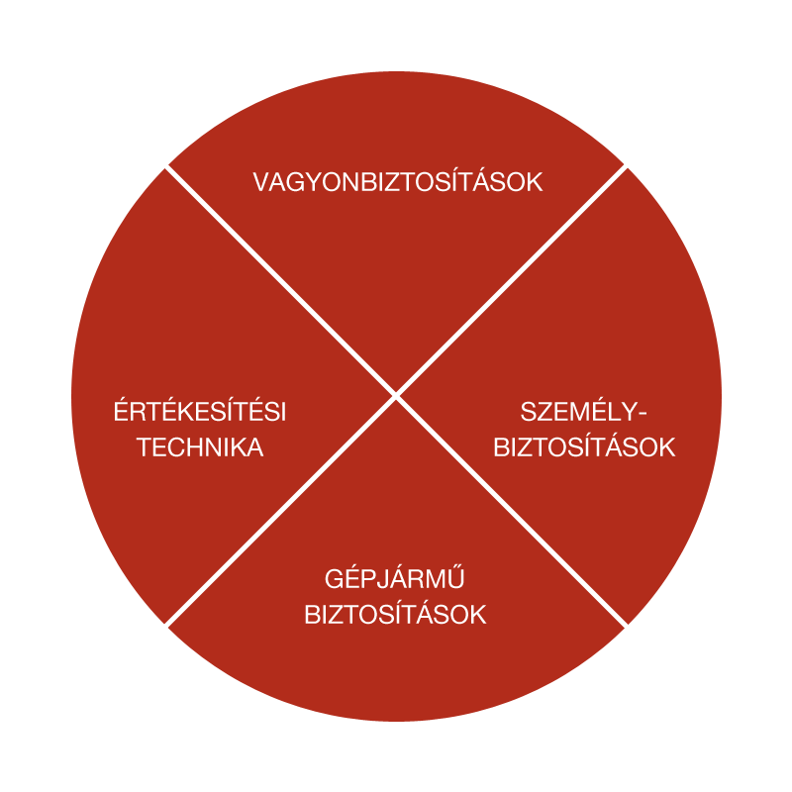
Teljeskörű partnerség
A közös egzisztenciát, komplett, holisztikus eszköztámogatással segítjük elő!
Partnerek vagyunk, mert mi minden területen használható megoldásokkal segítjük a munkát!
Készítette | dátum
2

Slide 3

Személybiztosítások

Slide 4


Számíthatsz ránk!
2011-ben értékesített életbiztosítások alapján
2. hely (20% részesedés)
az 1. helyezett piaci részesedése 21%
2011 év végi élő életbiztosítási állomány alapján
1. hely (31% részesedés)
a 2. helyezett piaci részesedése 19%
FBAMSZ Szolgáltatás-minőségi verseny 2012. személybiztosítások 2. helyezés
Készítette | dátum
4

Slide 5

Mi a fontos egy család életében?
A jövő anyagi biztonsága
Életminőség MOST
Vagyontárgyak biztonsága
Készítette | dátum
5

Slide 6



Teljes körű védelem minden ügyféligényre
Életminőség MOST A jövő anyagi biztonsága
TestŐr Aranyszárny CLaVis
Generali Egészségprogram
Készítette | dátum
6

Slide 7

TestŐr: A CSALÁD BIZTONSÁGÁÉRT
Egy termék, ami:
biztosítja a család biztonságát
személyre szabható
egyszerűen megköthető
magas jutalék tartalmú
hatalmas piaci lehetőség, mert:
a magyar lakosság 80 %-a nem rendelkezik ilyen típusú termékkel!
Készítette | dátum
7

Slide 8
TestŐr termékjellemzők
Kockázati élet- egészség és balesetbiztosítás
Kockázatok | Belépési életkorok | Max. lejárati életkorok | Tartam
Kockázati életbiztosítás | 14-75 | 80 | 5-30
Kockázati életbiztosítás rokkantsági díjátvállalással | 20-60 | 65 | 5-30
Balesetbiztosítások | 0-75 | 80 | 5-30
Baleseti keresőképtelenség a 15. naptól | 17-60 | 80 | 5-30
Egészségbiztosítások | 3-65 | 70 | 5-30
I.-II. és I.-II.-III. csoportú rokkantság, keresőképtelenségi napi térítés | 17-60 | 70 | 5-30
Készítette | dátum
8

Slide 9
TestŐr termékjellemzők
Baleseti kockázatok | Egészségi kockázatok
Baleseti halál Baleseti eredetű maradandó egészségkárosodás, lineáris térítéssel Baleseti eredetű maradandó egészségkárosodás, progresszív térítéssel Baleseti eredetű 50%-ot meghaladó maradandó egészségkárosodás Csonttörés Baleseti kórházi napi térítés az 1. naptól Baleseti műtéti térítés Égési sérülés Baleseti keresőképtelenség a 15. naptól Közlekedési baleseti halál Közlekedési baleseti eredetű maradandó egészségkárosodás Baleseti költségtérítés | Kórházi napi térítés az 1. naptól Műtéti térítés Kiemelt kockázatú betegségek I.-II. csoportú rokkantság I.-II.-III. csoportú rokkantság Keresőképtelenségi napi térítés a 15. naptól
Készítette | dátum
9

Slide 10

TestŐr termékjellemzők
Ami megkülönböztet
Keveset dohányzó/nem dohányzó ügyfeleknek piacvezető életbiztosítási díjak
20% bónusz visszatérítés hűséges és kármentes ügyfeleinknek
Rugalmasan alakítható az igényekhez
Magas életkorhatárok
Gyors, egyszerű és kényelmes folyamatok
  Telefonos egészségi nyilatkozat
  Mobilnővér
Készítette | dátum
10

Slide 11
TestŐr előnyök az értékesítő számára
Egy termék, aminek:
az átlagdíja ötszöröse a kgfb-nek
jutalékkulcsa ötszöröse a kgfb-nek
egyszerű kötési folyamat
hatalmas piaci potenciál
Az alkuszok számára az első lépés a saját életbiztosítási üzletáguk felépítéséhez: a TestŐr!
Készítette | dátum
11

Slide 12
Generali Egészségprogram:
egy jobb életminőségért
Egy termék, ami:
segít az egészségmegőrzésben a szűrővizsgálatoknak köszönhetően
várólista helyett gyors és szakszerű egészségügyi ellátást biztosít
korlátlan számú járóbeteg-szakellátásra jogosító „éves bérlet”
hatalmas piaci lehetőség, mert:
a magyar lakosság 99 %-a nem rendelkezik ilyen típusú termékkel!
Készítette | dátum
12

Slide 13
Generali Egészségprogram termékjellemzők
Olyan egészségbiztosítás, amely…
Szolgáltatásfinanszírozó
országos szolgáltatói háttérrel rendelkező szolgáltató és ellátásszervező
széleskörű járó- és fekvőbeteg szakellátásokat tartalmaz
labor- és diagnosztikai vizsgálatok+szakrendelések+ kórházak
24 órás egészségügyi tanácsadó vonal
egyéni, családi és kollektív csomagok
Alap | Ideál | Extra
A leggyakoribb, mindennapos alap-belgyógyászati és járóbeteg szakellátásokra, minőségi színvonalon. | Komplex járóbeteg ellátás széleskörű, fejlett diagnosztikai vizsgálatokkal, terhesgondozással, házivizittel, betegszállítással, és ambuláns műtéttel. | Teljes körű megoldás, kórházi ellátással, műtéttel, várólista nélkül, V.I.P. színvonalon.
Készítette | dátum
13

Slide 14
Generali Egészségprogram termékjellemzők
Ügyfélkör | Biztosítottak száma | Belépési kor | Feltétel
Egyéni | 1 fő | 18 - 59 év | Egyéni: Kockázat-elbírálás van 3 hónap várakozási idő Nem lehet kiemelt/versenysportoló
Családi | 2-6 fő | 6 hó – 59 év
Kisvállalati | 1-9 fő | 18 – 59 év
Nagyvállalati | 10 főtől | 18 – 59 év | Kollektív: Nincs kockázat-elbírálás Nincs várakozási idő Lehet kiemelt/versenysportoló
Belépési kor engedéllyel 63 év!
Lejárati kor egységesen 65 év
Készítette | dátum
14

Slide 15
Generali Egészségprogram termékjellemzők
Ami megkülönböztet
Generali Extra Prevenciós Program évente, már az első évben is
Évente fogászati szűrés fogkőlevétellel és fogpolírozással
Kétévente anyajegy (melanoma) szűrés
E-pszichológiai tanácsadás
Korlátlan igénybevétel
  Járóbeteg ellátásokra
  Diagnosztikai és laborvizsgálatokra
  Házivizitre
  Ambuláns műtétekre és egynapos sebészetre
Készítette | dátum
15

Slide 16
Generali Egészségprogram előnyök
az értékesítő számára
Egy termék, aminek:
az átlagdíja negyvenszerese a kgfb-nek
magas jutaléktartalmú
egyszerű a kötési folyamat
szakértő segítség
hatalmas piaci potenciál
Az Egészségbiztosítás egy olyan új piaci lehetőség, ami megalapozhatja az alkuszok növekedését és nyereségességét a következő években!
Készítette | dátum
16

Slide 17
CLaVis: A JÖVŐ ANYAGI BIZTONSÁGÁÉRT
Egy termék, ami:
bónusszal ösztönzi a hosszú távú célok elérését
többféle élethelyzethez igazítható
a Szerződéseim on-line rendszer és a Trendfigyelő és segítségével átlátható, biztonságos megtakarítás
magas jutalék tartalmú
hatalmas piaci lehetőség, mert:
a magyar lakosság 72 %-a nem rendelkezik hosszú távú megtakarítással!
Készítette | dátum
17

Slide 18






Bónuszjóváírás hozammal
Hozam
Szumma bónusz
jóváírás
  3%-os díjnövelést és 5%-os hozamot feltételezve, a jóváírt bónusz hozamokkal növelt értéke elérheti a kötéskori éves díj négyszeresét.
  240 000 Ft-os éves díj esetében a jóváírt bónusz így 945 500 Ft.
Készítette | dátum
18

Slide 19
CLaVis termékjellemzők
Rendszeres díjas, befektetési egységekhez kötött, élethosszig tartó életbiztosítás
Rendszeres díjas
…mert így relatív kis összegekből is összegyűjthető lehet az eltervezett megtakarítási összeg!
Teljes életre szóló
…mert modern, rugalmas termékre van szükség!
Lejárati szolgáltatás igényelhető a 15. év után bármikor „tartamossá” tehető)
....mert az ügyfeleinket megnyugtatja, ha a konkrét céljaikhoz megtakarítási időszakot is meg tudnak jelölni!
Kiegészítő biztosítások köthetők mellé
....hogy akkor is elérjék a céljukat, ha nem várt esemény történik
19

Slide 20
CLaVis termékjellemzők
Ami megkülönböztet
155% bónusz a hosszú távú célok eléréséért
Nincs eladás/vételi árfolyam közti különbözet
Trendfigyelő a biztonságért
Szerződéseim on-line rendszer az átláthatóságért
Készítette | dátum
20

Slide 21
CLaVis előnyök az értékesítő számára
Egy termék, ami:
már havi 8 ezer Ft-tól köthető
egyszerű kötési folyamat
szakértő segítség
azonnali, biztos bevételt jelent
Tízszer annyi a jutaléka, mint egy kockázati biztosításnak!
Készítette | dátum
21

Slide 22
GENDER
Last minute lehetőség hölgyeknek
2012. nov. 17-től már unisex tarifát kell alkalmaznunk
Addig is hölgyek előnyben:
  TestŐr
  Aranyszárnyak
  Életbefektetés Extra
22

Slide 23

Sok sikert kívánok
az értékesítéshez!

